Slide 1
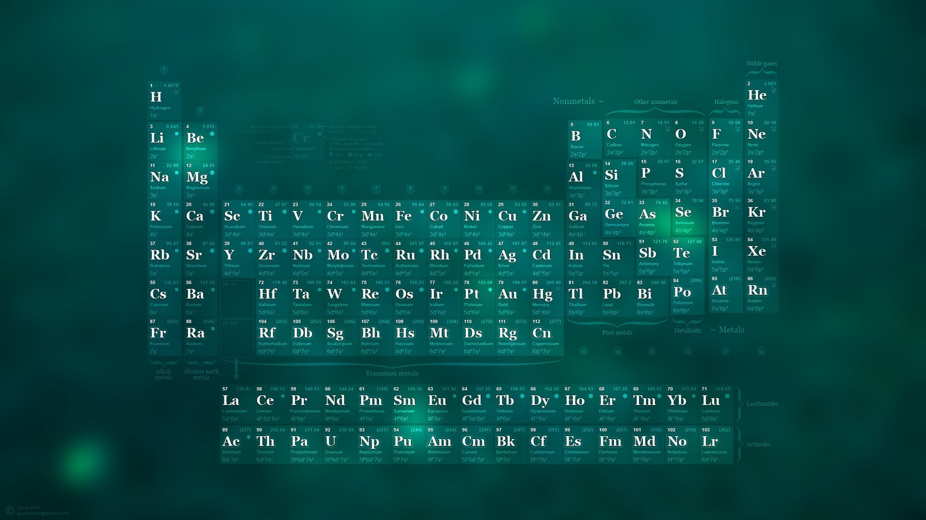
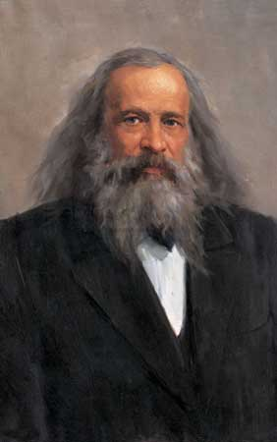
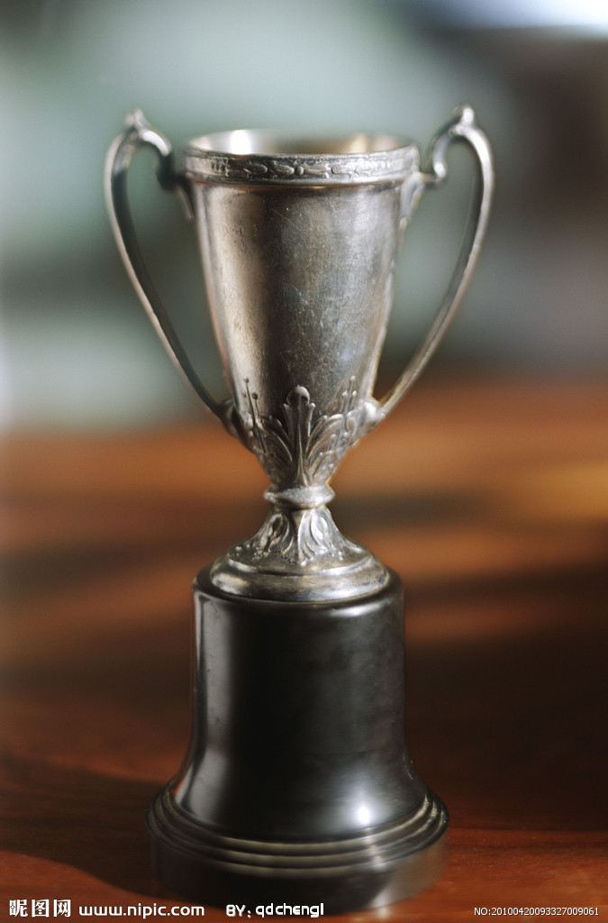
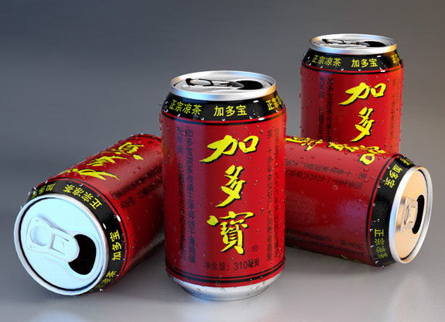
铝
杯!
陈辉国 西南大学附中 重庆
Notes:
这是什么？

Slide 2

人教版 选修2 化学与技术
第三单元 化学与材料的发展
第二节 金属材料
第二课时 铝的冶炼
陈辉国 西南大学附中 重庆
Notes:
今天跟大家一起学习的是人教版选修2 化学与技术，技术：是人类为了满足自身的需求和愿望，遵循自然规律，在长期利用和改造自然的过程中，积累起来的知识、经验、技巧和手段，是人类利用自然改造自然的方法、技能和手段的总和。自然界中含量最高的金属是——铝，也是使用量最大的金属材料。
第三单元化学与材料的发展，第二节，金属材料的第二课时，铝的冶炼的内容。

Slide 3
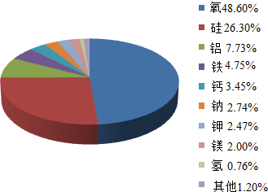
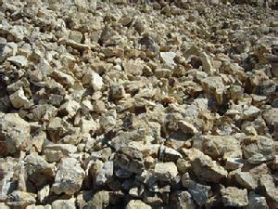
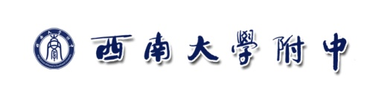
筛选原料
探寻原理
剖析技术
初寻 原 料
钾
镁
钙
钠
原料？
铁
铝
氧
硅
铝土矿
(主要Al₂O₃)
冶炼
铝
（Al）

Slide 4
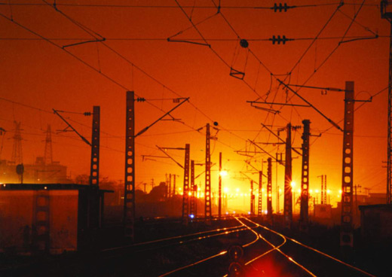
筛选原料
探寻原理
剖析技术
知识回顾
回忆已学知识，冶炼金属的一般方法有哪些？
电解法
热还原法
热分解法
富集法

Slide 5

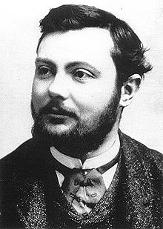
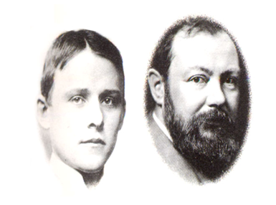
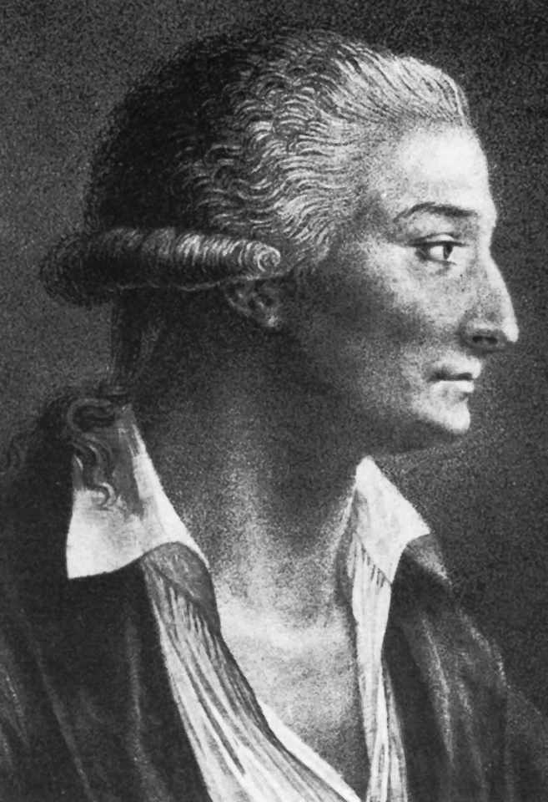
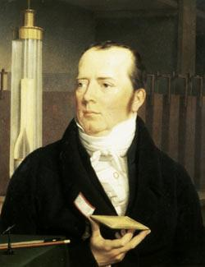
筛选原料
探寻原理
剖析技术
科 学 史 话
1746年，法国科学家拉瓦锡证实不能用碳等还原剂使氧化铝还原。
1825年,3K+AlCl₃ Al + 3KCl
一定条件
1854年,3Na+NaAlCl₄ Al + 4NaCl
一定条件
1886年，美国化学系学生霍尔和法国的埃鲁分别同时发现了“冰晶石—氧化铝熔盐电解法”制备金属铝。
〔法〕德维尔
〔美〕霍尔 〔法〕埃鲁
〔法〕拉瓦锡
〔丹〕 奥斯特

Slide 6
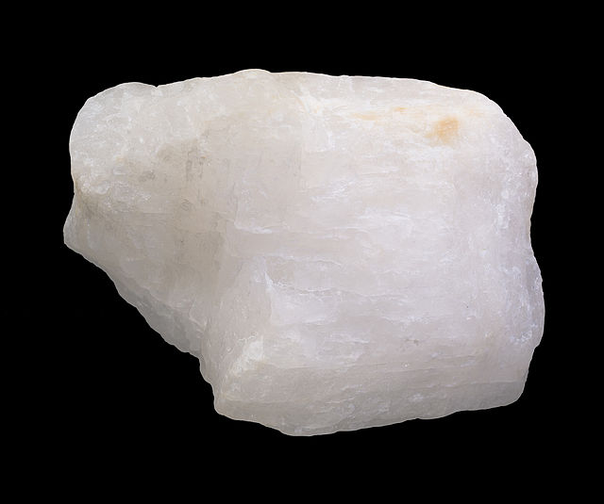
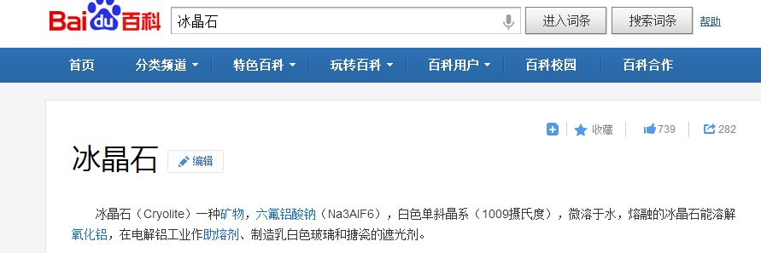
筛选原料
探寻原理
剖析技术
科 学 史 话
霍尔—埃鲁铝电解法
冰
晶
石
〔美〕霍尔 〔法〕埃鲁

Slide 7
筛选原料
探求原理
剖析技术
原 理 呈 现
根据霍尔—埃鲁铝电解法
2 Al₂O₃ 4Al＋3O₂↑
电解
(熔化)
冰晶石
阴极：4Al³⁺ + 12e－ = 4Al
阳极：6O^{2－}－ 12e－ = 3O₂↑
Notes:
根据霍尔埃鲁的发明，利用冰晶石解决了氧化铝熔点过高的问题，实现了电解氧化铝的可能。请写出电解过程中阳极和阴极的电极反应方程式。请同学们根据已有的电解池相关知识，请大胆设计该过程的电解装置。你们觉得这个装置可以用于工业生产么？为什么？理论与实践一定是会有差距的，但通过努力是可以解决的。最终人们设计了这样的生产车间，和电解装置。

Slide 8
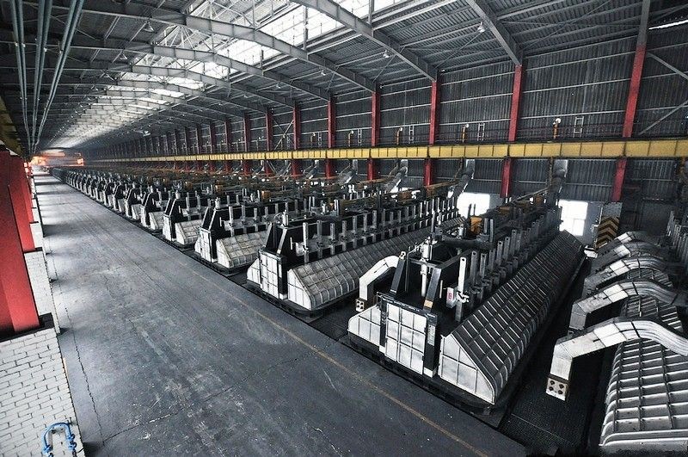
筛选原料
探求原理
剖析技术
电 解 铝 技 术
铝 电 解 车 间

Slide 9
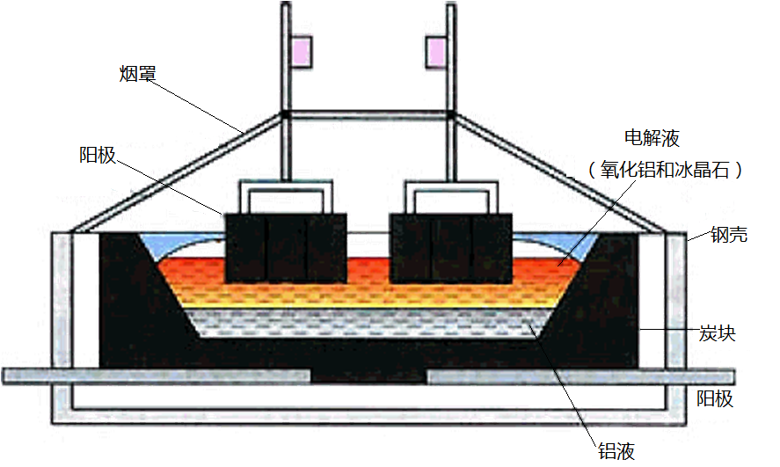
筛选原料
探求原理
剖析技术
电 解 铝 技 术
【阅读教材，思考问题】
（1）电解槽中用什么做电极材料？电解液是什么？
（2）电解冶炼铝需要哪些原料？

Slide 10
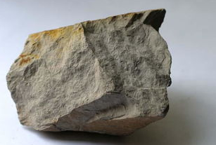
筛选原料
探求原理
剖析技术
铝 土 矿 提 纯 技 术
铝土矿化学成分主要为Al₂O₃ （50%左右）、SiO₂、Fe₂O₃、总量占成分的95%以上。
【分组讨论】请根据已学知识，在学案设计提纯铝土矿的方案
混合物提纯的一般书写方法
试剂或者操作
溶液中的组分
试剂或者操作
溶液中的组分
混合物
固态组分
固态组分
Notes:
铝土矿中直接就有氧化铝，是否可以直接电解？为什么？有杂质一定要除去么？这些杂质可能会来来什么影响？

Slide 11
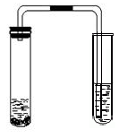
筛选原料
探求原理
剖析技术
铝 土 矿 提 纯 技 术
NaAlO₂
Na₂SiO₃
NaOH
铝土矿
[Al₂O₃、Fe₂O₃、 SiO₂ ]
NaHCO₃
过量NaOH
过量CO₂
溶解
Al(OH)₃
(H₂SiO₃)
过滤
Fe₂O₃
已完成
模拟
煅烧
【实验探究】 请大家利用已用NaOH溶解铝土矿的溶液（烧杯）模拟工业提纯过程。
Al₂O₃
(SiO₂)
实验提供药品：
NaOH浸泡后的铝土矿、大理石、盐酸溶液
铝土矿浸取液
盐酸
+大理石
Notes:
还有没有其它的方法除去铝土矿中的氧化铁？
根据氧化铝的两性，还可以用强酸来溶解矿石。。。
如何验证得到的沉淀是氢氧化铝而不是硅酸？

Slide 12
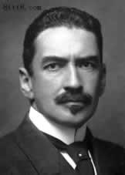
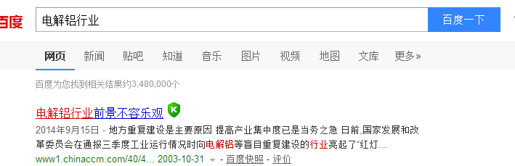
筛选原料
探求原理
剖析技术
铝 土 矿 提 纯 技 术
1892年，奥地利化学家拜耳发明用碱提取铝土矿中的氧化铝。
拜耳法提纯铝土矿，真正实现铝的大规模生产,从此，铝变成了常规金属。
〔奥〕拜耳
Notes:
铝的

Slide 13
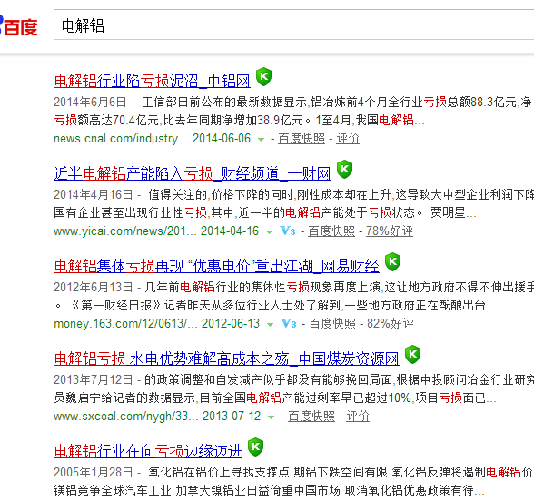
筛选原料
探求原理
剖析技术
电解铝困境
Notes:
铝的

Slide 14
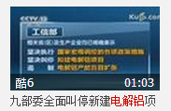
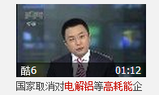
筛选原料
探求原理
剖析技术
电解铝困境
在习总书记提倡“建设美丽中国，狠抓节能减排工程”的今天，电解铝又可以做些什么？
开发新能源，降低电力成本
改进生产原理或工艺
回收利用废旧铝材…
Notes:
铝的

Slide 15
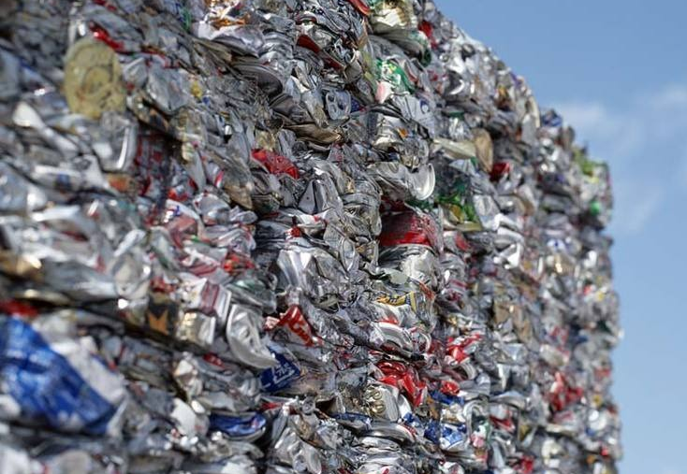
筛选原料
探求原理
剖析技术
电解铝困境
从易拉罐炼铝和从铝土矿炼铝相比，
前者的能耗仅为后者的3%左右。
Notes:
因此我想请班长在此向大家做有关回收易拉罐的相关倡议。

Slide 16
筛选原料
探求原理
剖析技术
电解铝困境
回收易拉罐，情至心原， 同学们，我们始终想念！

Slide 17
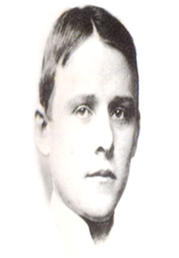
筛选原料
探求原理
剖析技术
〔法〕德维尔
〔美〕霍尔
〔丹〕奥斯特
〔法〕埃鲁
〔法〕 拉瓦锡
〔奥〕拜耳
科学不但能给人以知识，还能为人民创造真正的精神财富和物质财富，更能创造出没有它就不能获得的东西 —— 门捷列夫

Slide 18
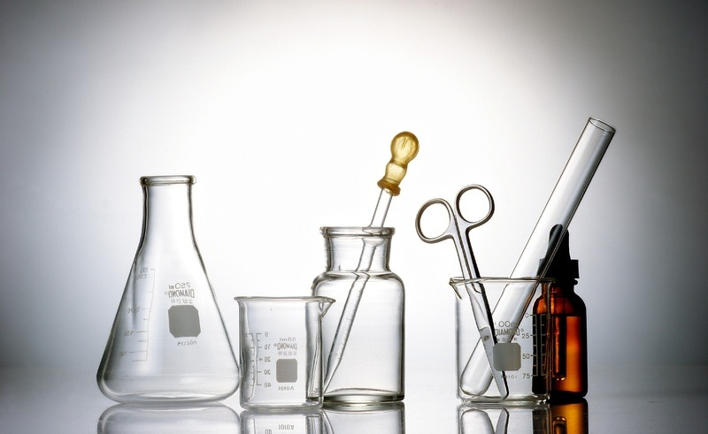
化
学
谢谢

